Slide 1
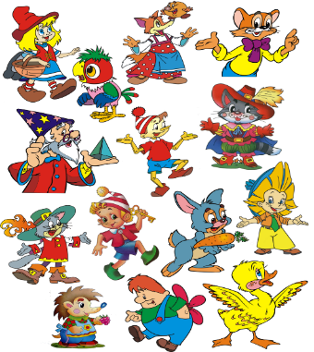
Галерея сказочных героев

Slide 2
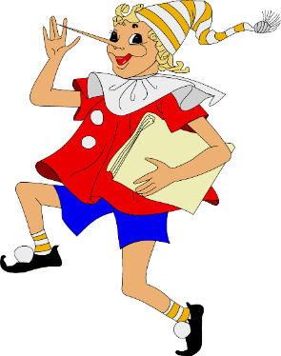
Деревянного мальчишку, Шалуна и хвастунишку Знают все без исключений. Он любитель приключений. Легкомысленным бывает, Но в беде не унывает. И синьора Карабаса Обхитрить сумел не раз он. Артемон, Пьеро, Мальвина Неразлучны с ...
Лечит маленьких детей, Лечит птичек и зверей, Сквозь очки свои глядит Добрый доктор ...

Slide 3
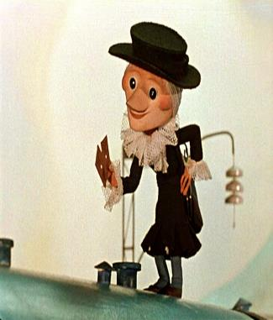
Я старушка хоть куда: И умна, и молода! Со мною всюду крыска По имени Лариска. Её молодой мы не можем назвать, Но возраст как раз не помеха. Она хулиганит мальчишкам под стать, Да так, что совсем не до смеха!
Эта старушка не любит детей
Часто пугают ей малышей,
У бабушки есть костяная нога,
Зовут же старуху…

Slide 4
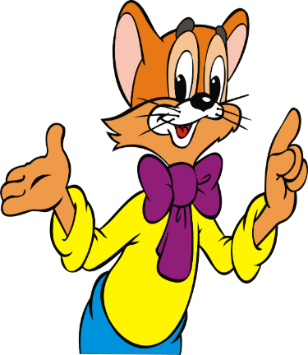
Полосатенький зверек
С корзиной мчится наутек.
Кто-то там, в пруду сидит
Неприветливо глядит.
Этот кот – добряк известный.
Представлять его не нужно.
Очень любит говорить,
Что жить всем надо дружно!

Slide 5
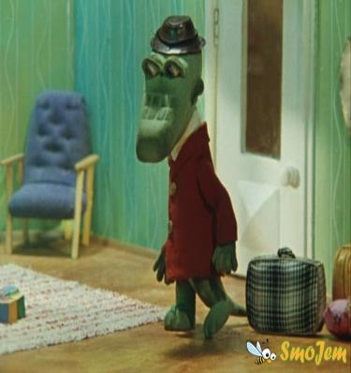
Гармошка в руках, На макушке фуражка, А рядом с ним важно Сидит Чебурашка. Портрет у друзей Получился отменный, На нём Чебурашка, А рядом с ним…
Этот милый, странный душка Безымянною игрушкой Был когда - то в магазине, Сказки ждал он на витрине. И дождался. Стал известным Своей сказкою чудесной. Ты меня, малыш, послушай, У него большие уши, Он коричневого цвета, Его любят все на свете, Знает каждая дворняжка Друга Гены - .....

Slide 6
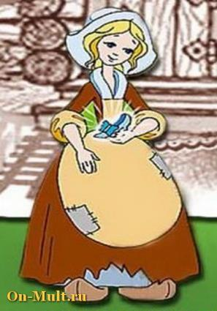
Дружбу водит лишь с лисой, Этот зверь сердитый, злой. Он зубами щёлк да щёлк, Очень страшный серый ...
Скорей бы приблизился вечер, И час долгожданный настал, Чтоб мне в золоченой карете Поехать на сказочный бал! Никто во дворце не узнает Откуда я, как я зовусь, Но только лишь полночь настанет, К себе на чердак я вернусь.

Slide 7
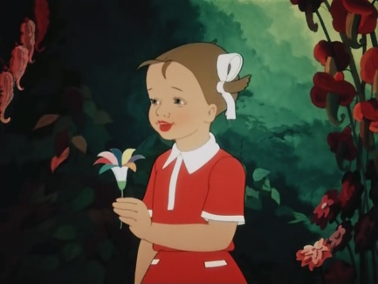
Белодонне злой и хитрой
Отказался он служить.
Он обманывать не хочет,
Хочет он с детьми дружить!
Женя, дёрнув лепесток, Говорила: «На восток, Север, запад, и на юг Ты лети, а кончив круг, Сделай чудо, лепесток!» Как волшебный звать цветок?

